Slide 1

CLASSIFICAÇÃO DE TOMOGRAFIAS COMPUTADORIZADAS PARA DETECÇÃO DE COVID-19 UTILIZANDO REDES NEURAIS CONVOLUCIONAIS
Uma Abordagem de Deep Learning
Autores
CENTRO UNIVERSITÁRIO SENAC
Pedro Ramos
Guilherme Niza
Pós-Graduação em Especialização em Inteligência Artificial
Diogo Souza
Naoki Kozakai
Disciplina: Machine Learning
Professor: Raphael Cobe
São Paulo – SP, 2025

Slide 2

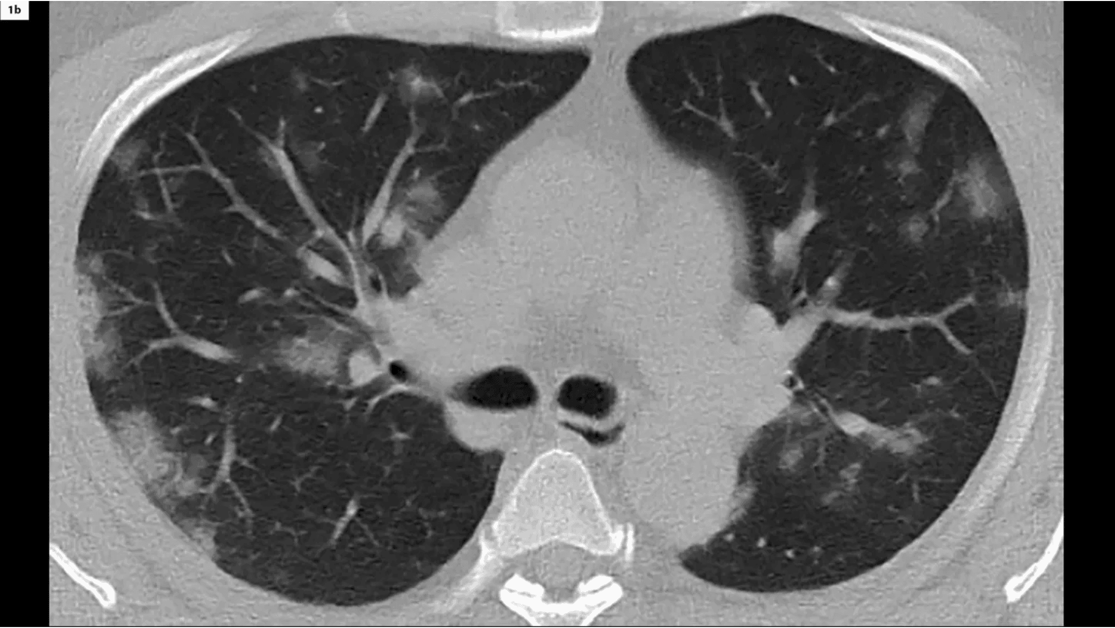
O Desafio da COVID-19 e o Apoio
da IA
1.A pandemia da COVID-19 impôs um desafio global, exigindo métodos de diagnóstico rápidos e eficazes para controle e tratamento adequado dos pacientes.
2.A Tomografia Computadorizada (TC) do tórax emergiu como uma ferramenta de imagem crucial, capaz de identificar padrões pulmonares característicos da doença, como opacidades em vidro fosco.
3.A Inteligência Artificial, especificamente o Machine Learning, oferece um caminho promissor para automatizar e otimizar a análise dessas imagens médicas em larga escala.

Slide 3

Classificação Automatizada de Imagens de TC
1
Desenvolver um modelo de Machine Learning capaz de classificar imagens de tomografia computadorizada do tórax de forma automatizada e precisa.
2
O modelo deve distinguir de forma binária entre casos de COVID-19 e Não-COVID, com alta acurácia e confiabilidade.
3
Criar uma ferramenta de apoio à decisão clínica (CAD - Computer-Aided Diagnosis) que auxilie radiologistas e médicos no diagnóstico rápido e preciso.

Slide 4

Fluxo de Trabalho do Projeto
1
2
3
4
5
Aquisição de Dados
Pré-processamento
Data Augmentation
Treinamento da CNN
Avaliação de Desempenho
SARS-CoV-2 CT-Scan Dataset (Kaggle)
Normalização e redimensionamento de imagens
Transformações para aumentar robustez
Implementação e ajuste do modelo
Medição de eficácia do modelo

Slide 5

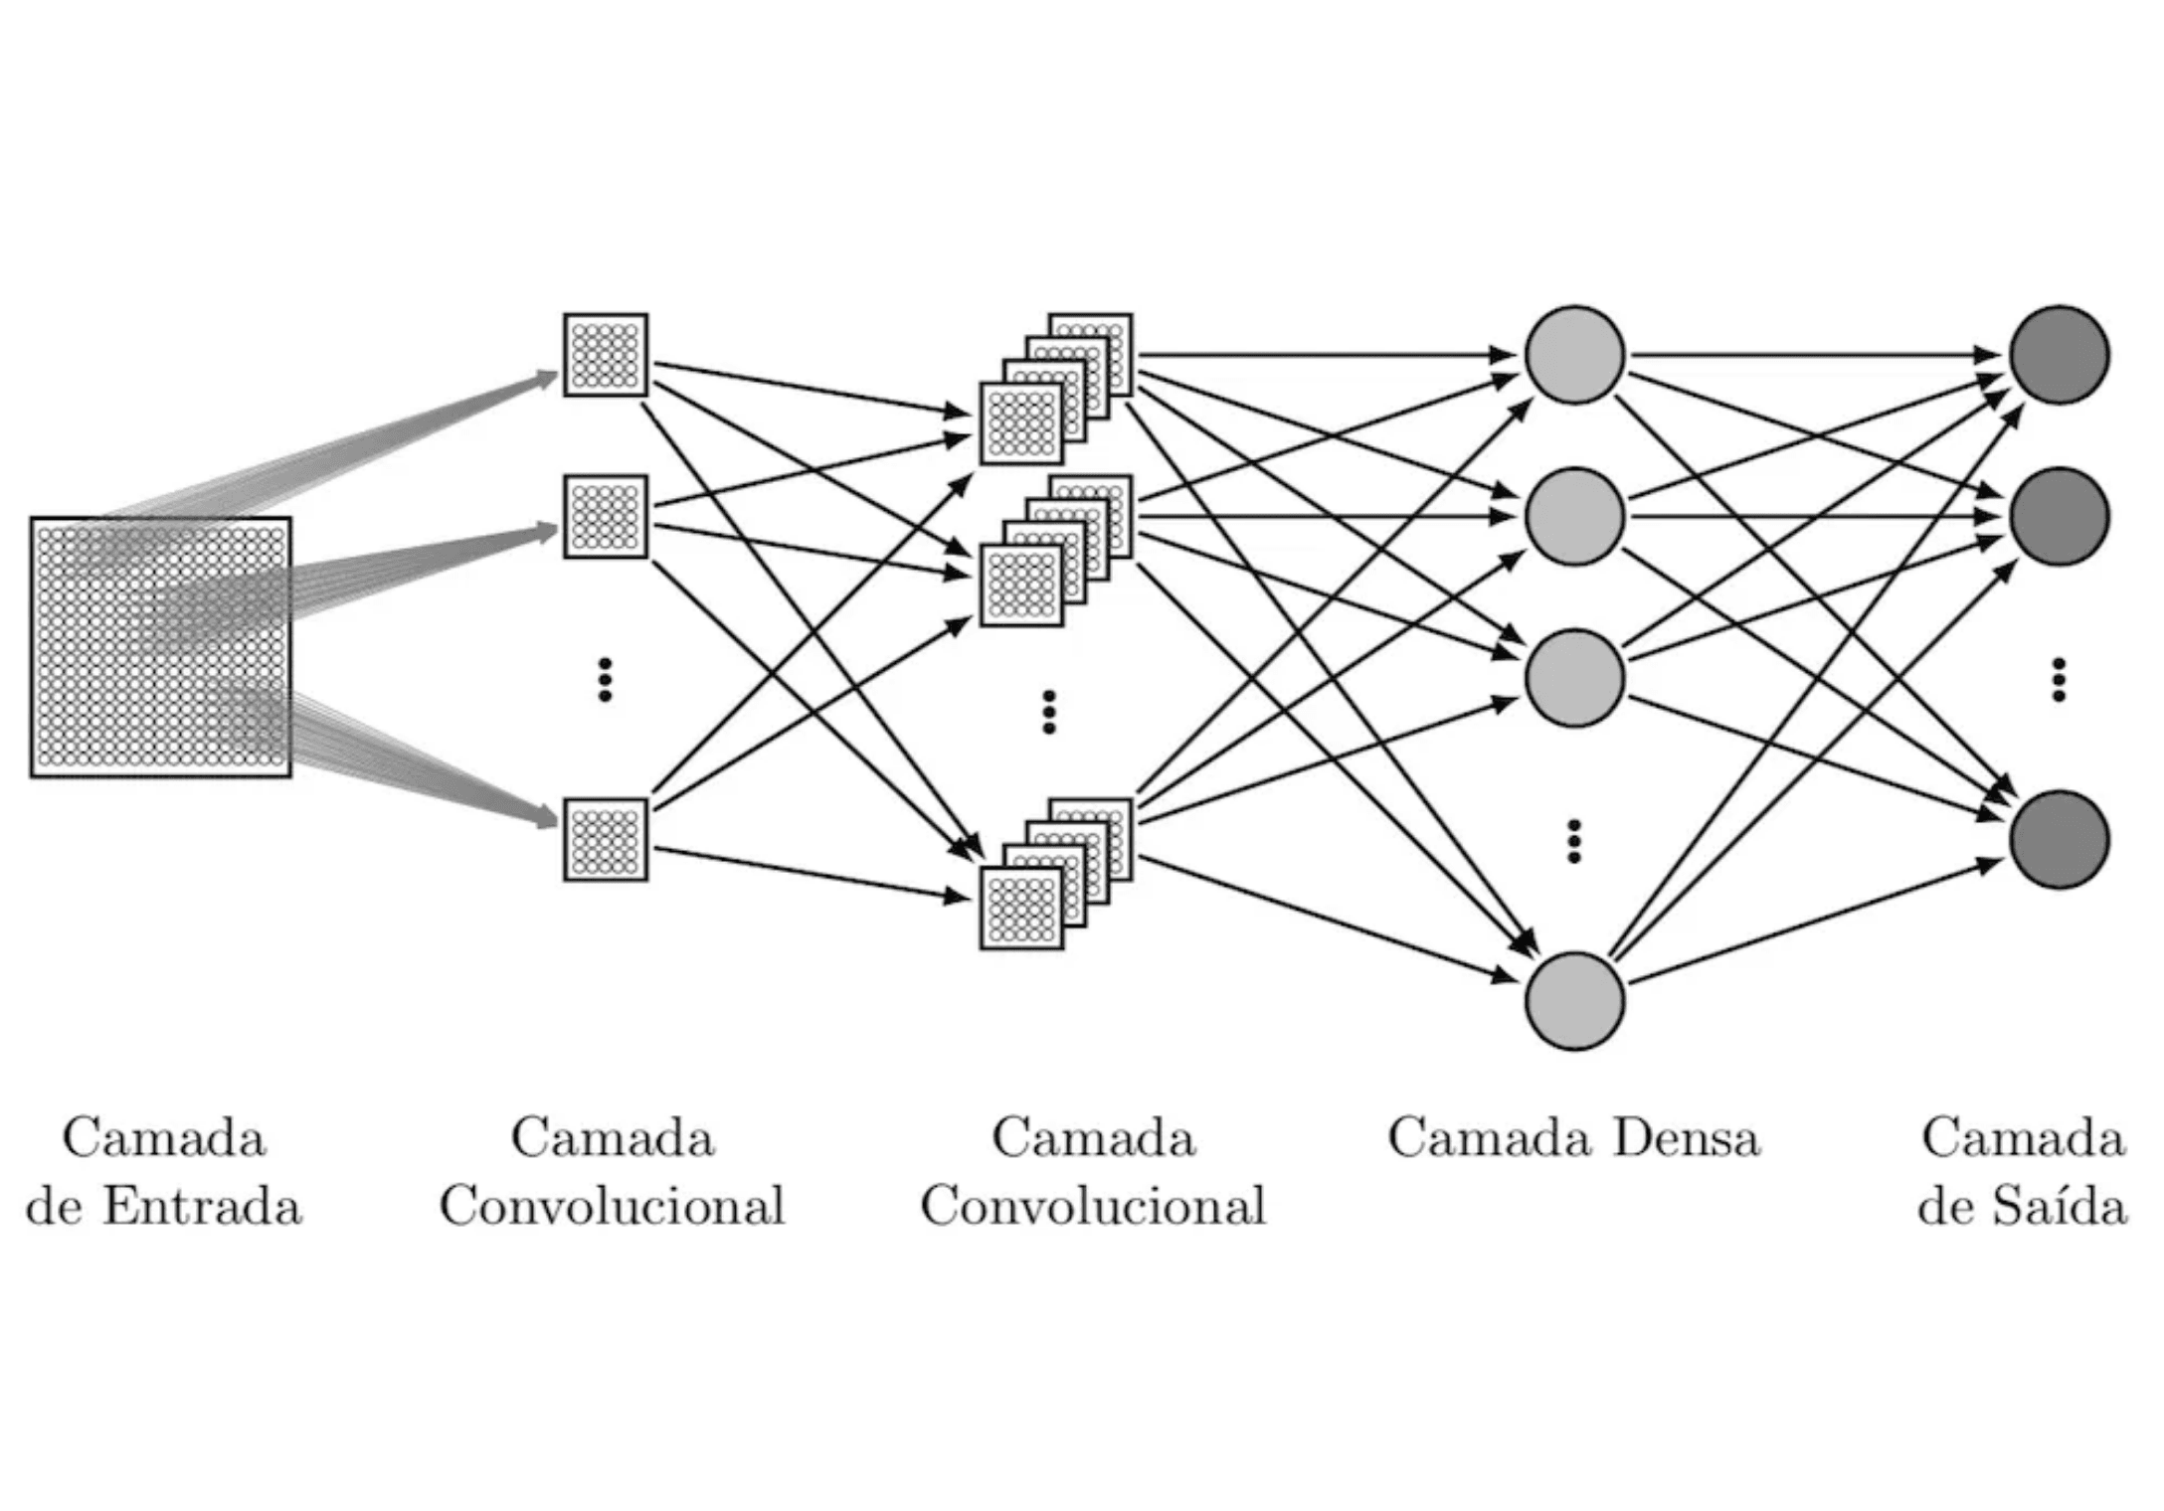
O Poder das CNNs na Análise de
Imagens
Escolha da Técnica
O Deep Learning, através das Redes Neurais Convolucionais (CNNs), é a técnica
de Machine Learning mais adequada para tarefas de visão computacional e
análise de imagens médicas.
Mecanismo Chave
As CNNs utilizam
filtros (kernels)
para aprender automaticamente as
características espaciais e hierárquicas das imagens (bordas, texturas, padrões
pulmonares).
Vantagem Decisiva
Diferente de métodos tradicionais, as CNNs eliminam a necessidade de
extração manual de características (
feature engineering
), aprendendo
diretamente a representação mais relevante para a classificação.
Aplicação no Projeto
A CNN foi treinada para identificar os padrões visuais específicos da COVID-19
nas imagens de TC do tórax.

Slide 6
Evolução da Arquitetura e Estratégia
Versão Inicial
Versão Final
Arquitetura
Arquitetura
MobileNetV2 (mais leve)
DenseNet121 (mais profunda e robusta)
Problema Identificado
Solução Implementada
Subajuste - Modelo não capturou padrões complexos
Arquitetura Profunda - Maior capacidade de extração de características
Acurácia de Validação
Acurácia de Validação
~70%
>91%
Precisão
Redução de Perda
Insatisfatória
Significativa na validação
Data Augmentation
Data Augmentation
Técnicas básicas
Técnicas agressivas (rotação, deslocamento, inversão)

Slide 7
Detalhes Técnicos da Solução (MobileNetV2)
Transfer Learning
Classificador Customizado
Utilização do MobileNetV2 (pré-treinado em ImageNet) como modelo base. As camadas convolucionais são congeladas para preservar o aprendizado de features genéricas adquiridas no treinamento anterior.
Adição de camadas densas (Dense) e de regularização (Dropout) no topo do MobileNetV2 para a classificação binária COVID/Não-COVID.
GlobalAveragePooling2D
Dropout(0.5)
Dense(128, relu)
Dropout(0.3)
Dense(1, sigmoid)
Parâmetros Totais: 2,422,081
Parâmetros Treináveis: 164,097
Compilação do Modelo
Estratégia de Treinamento
Otimizador: Adam (taxa de aprendizado: 0.001). Função de Perda: Binary Crossentropy (apropriada para classificação binária). Métricas: Acurácia, Precisão, Recall.
EarlyStopping: Interrompe o treinamento quando a loss de validação para de melhorar. ReduceLROnPlateau: Reduz a taxa de aprendizado quando o treinamento estagna, otimizando a convergência.
optimizer='Adam'
learning_rate=0.001
loss='binary_crossentropy'
Batch Size: 32
Epochs: 50 (com early stop)
Input: 224×224×3 (RGB)

Slide 8

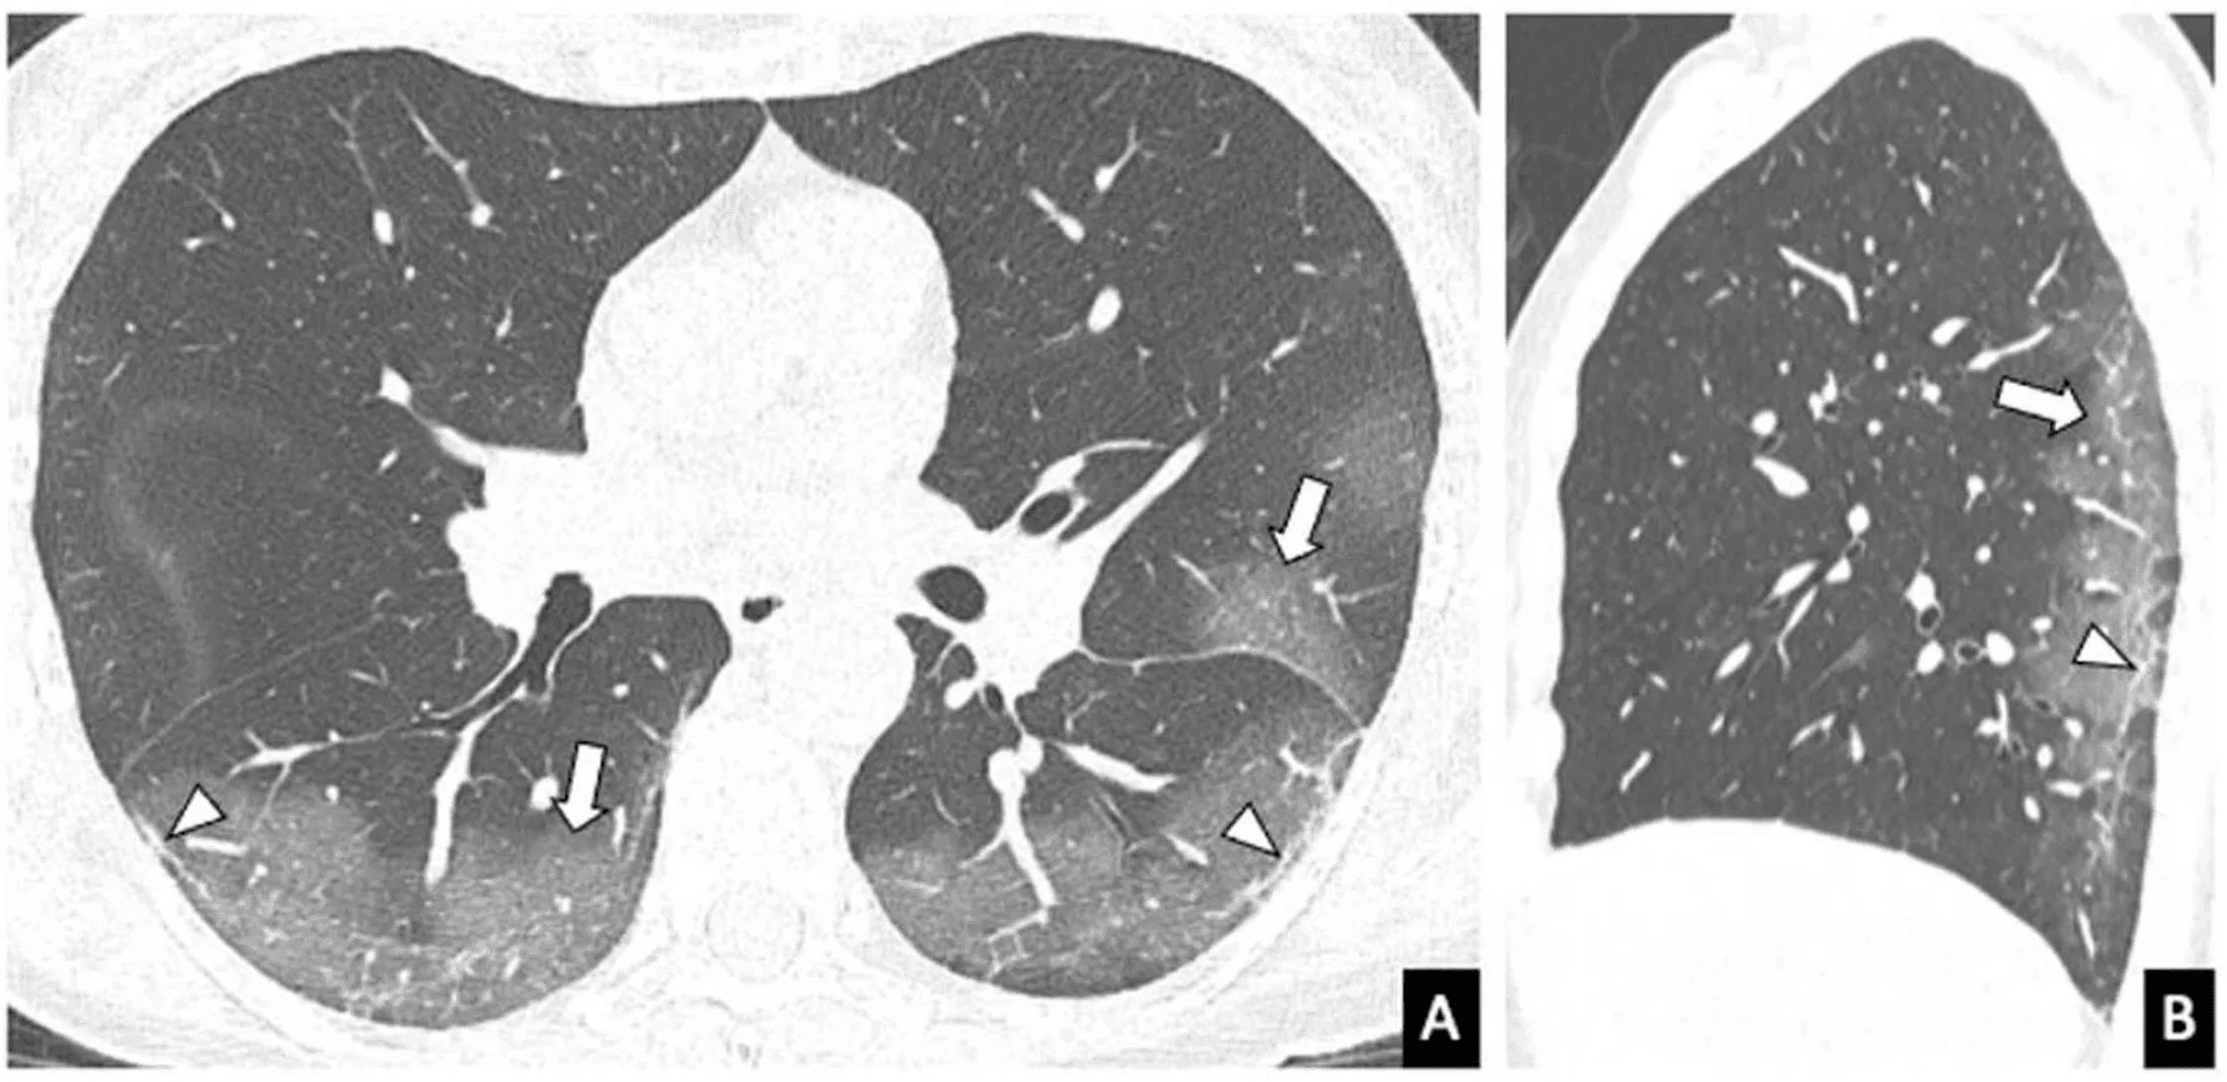
Preparação dos Dados para o Treinamento
Dataset
SARS-CoV-2 CT-Scan Dataset (Kaggle)
Total de imagens: 2.481 (1.252 COVID-19 positivas, 1.229 não-COVID). Balanceamento: 50,46% COVID positivo. Dataset bem balanceado para treinamento robusto.
Pré-processamento
Preparação essencial das imagens para entrada no MobileNetV2:
Normalização:
Ajuste dos valores de pixel (0-255 → 0-1)
Redimensionamento:
Conversão para
224×224×3
(padrão MobileNetV2)
Padronização:
Consistência entre todas as amostras
Data Augmentation
Transformações nas imagens existentes:
Rotação, zoom, deslocamento:
Aumentam volume de dados
Redução de overfitting:
Melhora generalização
Robustez:
Capacidade com variações em novas imagens

Slide 9

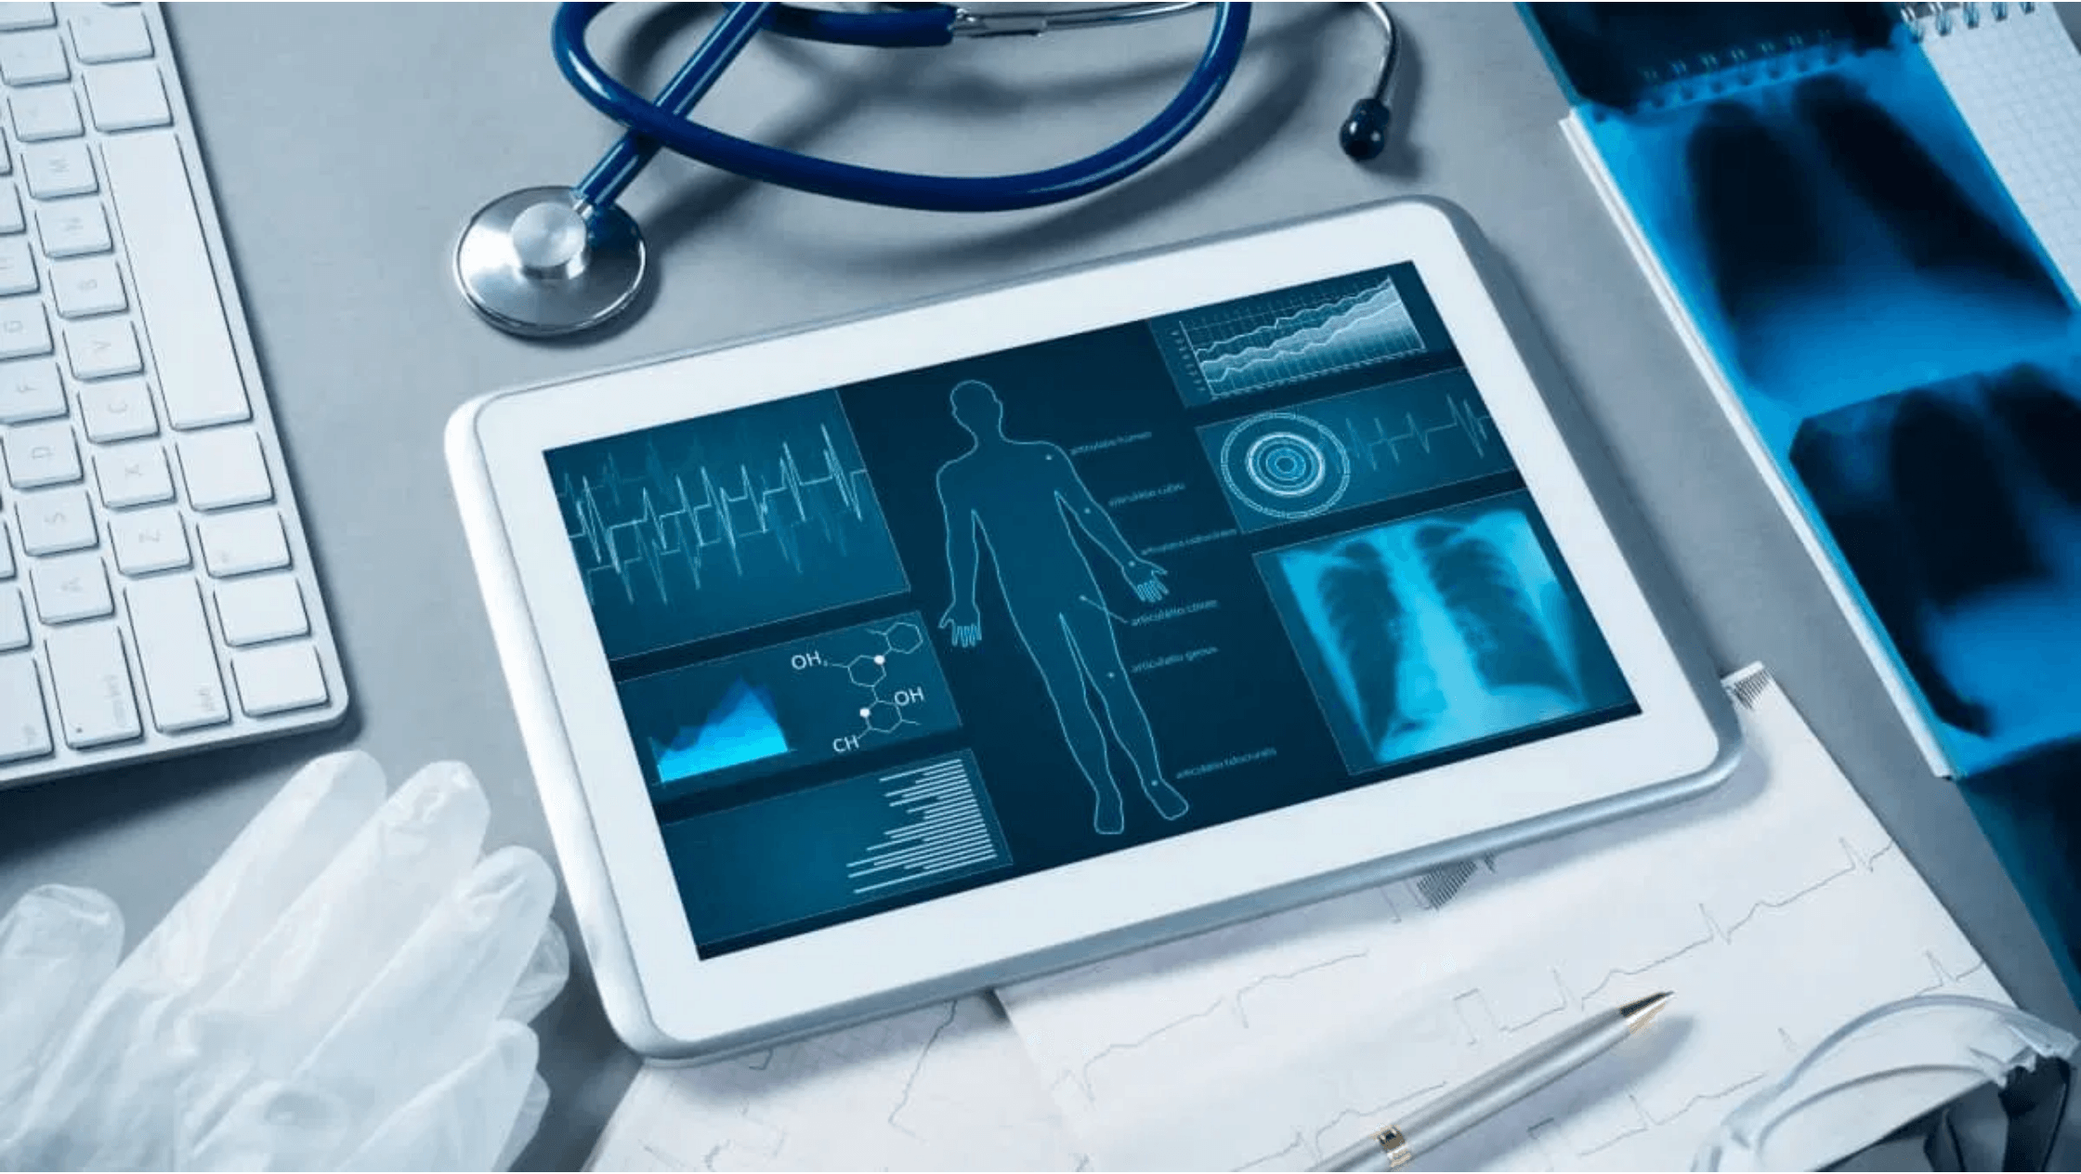
Resultados Finais: Acurácia
Superior a 91%
1.Desempenho Aprimorado: O modelo final com **DenseNet121** apresentou uma **acurácia de validação superior a 91%**, com redução significativa da perda de validação em relação à versão inicial.
2.
Discussão:
O sucesso da versão final demonstra que a combinação de
**arquiteturas profundas** (DenseNet121), **data augmentation agressivo**
(rotações, deslocamentos, inversões) e **estratégias robustas de
treinamento** (Early Stopping, ReduceLROnPlateau) é fundamental para o
desempenho em classificação de imagens médicas.
Melhoria: De ~70% (MobileNetV2) para >91% (DenseNet121)
3.Alinhamento com a Literatura: Os achados estão alinhados com resultados reportados na literatura especializada, validando a abordagem proposta como uma alternativa viável para sistemas de apoio ao diagnóstico.

Slide 10
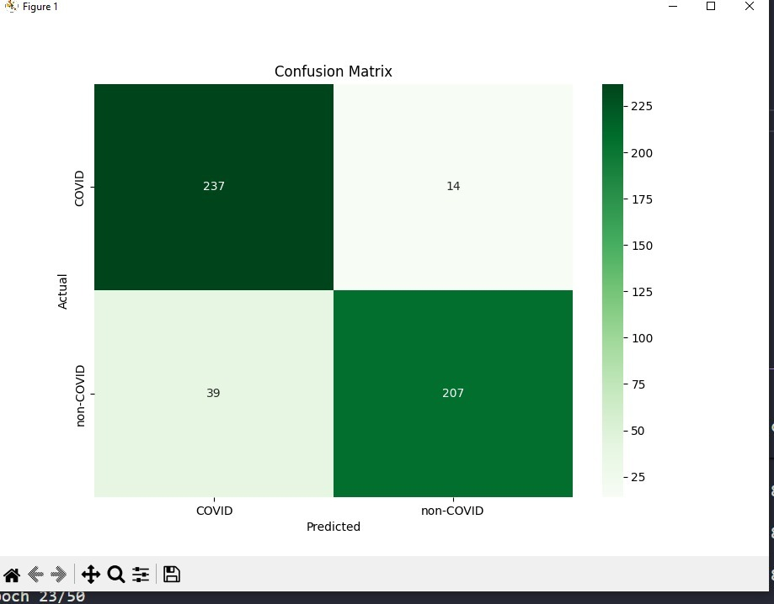
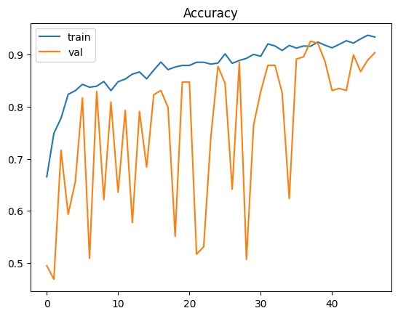
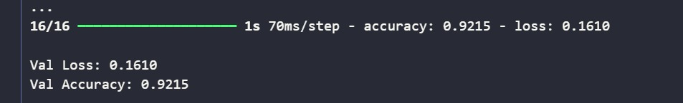

Slide 11
Conclusões do Estudo
1
A evolução do modelo evidenciou que escolhas adequadas de arquitetura (**DenseNet121**) e estratégias robustas de treinamento (data augmentation agressivo, early stopping) são fundamentais para o alcance de bons resultados, atingindo uma **acurácia de validação superior a 91%**.
2
O modelo desenvolvido é uma alternativa viável para sistemas de **apoio ao diagnóstico (CAD)**, com alta acurácia na detecção de COVID-19 em imagens de TC, complementando a análise clínica de radiologistas e acelerando o processo de triagem em cenários de alta demanda.
3
O estudo reforça a importância estratégica da **Inteligência Artificial** no avanço da medicina diagnóstica, demonstrando o potencial das técnicas de Deep Learning em aplicações clínicas reais e abrindo caminho para futuras pesquisas em outras modalidades de imagem médica.

Slide 12
Referências Bibliográficas
1
DETECTING SARS-CoV-2 in CT scans using vision transformer and graph neural network. Algorithms, 2025.
2
A deep convolutional neural network approach using medical image classification. BMC Medical Informatics and Decision Making, 2024.
3
Novel large empirical study of deep transfer learning for COVID-19 classification based on CT and X-ray images. Scientific Reports, 2025.
4
Diagnosis of COVID-19 CT scans using convolutional neural networks. SN Computer Science, 2024.
5
COVIDX-Net: A framework of deep learning classifiers to diagnose COVID-19 in X-ray images. arXiv, 2020.

Slide 13
Próximos Passos na Pesquisa
1
2
3
Ampliação do Dataset
Validação Clínica
Otimização da Arquitetura
Recomenda-se a inclusão de um volume maior e mais diversificado de imagens de TC, cobrindo diferentes populações, equipamentos e protocolos de aquisição para aumentar a robustez e a generalização do modelo.
O modelo deve ser submetido a testes e validação em um ambiente clínico real, com a supervisão de radiologistas experientes, para confirmar sua aplicabilidade prática e segurança no contexto médico.
Exploração de arquiteturas de CNN mais avançadas (ResNet, VGG, EfficientNet) ou técnicas de Transfer Learning para potencializar o desempenho e reduzir o tempo de treinamento.

Slide 14

Obrigado!
Agradecemos ao Professor Raphael Cobe pela orientação e suporte.
Agradecemos ao CENTRO UNIVERSITÁRIO SENAC pela infraestrutura e oportunidade.
Agradecemos aos colegas pela colaboração e discussões enriquecedoras.
Perguntas e Respostas
Estamos abertos a dúvidas, sugestões e discussões sobre o projeto, metodologia e resultados.
Classificação de Tomografias Computadorizadas para Detecção de COVID-19 Utilizando Redes Neurais Convolucionais

